Slide 1
NHIỆT LIỆT CHÀO MỪNG
QUÝ THẦY CÔ VỀ DỰ
THAO GIẢNG LỚP 2C

Slide 2
TRƯỜNG TIỂU HỌC TRƯỜNG THỊNH
MÔN : TIẾNG VIỆT
LUYỆN TẬP
Giáo viên thực hiện: Nguyễn Thị Thu Hường

Slide 3
GIẢI CỨU RỪNG XANH

Slide 6
Cái mình đo đỏ Cái mỏ nâu nâu Xuống tắm ao sâu Lên cày ruộng cạn Là cái gì ?
Cái bút mực

Slide 7
Da tôi màu trắng Bạn cùng bảng đen Hãy cầm tôi lên Tôi làm theo bạn Là cái gì ?
Viên phấn

Slide 8
Có chân mà chẳng biết đi
Quanh năm suốt tháng đứng ì một nơi
Bạn bè chăn, chiếu, gối thôi
Cho người nằm ngủ thảnh thơi đêm ngày.
(Là cái gì?)
Cái giường

Slide 9
Thứ Năm ngày 17 tháng 10 năm 2024
Tiếng Việt
Luyện tập
Từ chỉ sự vật, đặc điểm. Câu nêu đặc điểm.

Slide 10
MỤC TIÊU:
Phát triển vốn từ chỉ sự vật (đồ vật học sinh thường thấy ở trường.)
1
2
Đặt câu nêu đặc điểm của đồ vật.

Slide 11
1
Giải câu đố để tìm từ ngữ chỉ sự vật.
a)Cái gì tích tắc ngày đêm,
Nhắc em đi ngủ, nhắc em học bài
Một anh chậm bước khoan thai
Một anh chạy những bước dài thật nhanh.
(Là cái gì?)
b. Ruột dài từ mũi đến chân
Mũi mòn ruột cũng dần dần mòn theo.
(Là cái gì?)
c. Nhỏ như cái kẹo
Dẻo như bánh giầy
Học trò lâu nay
Vẫn dùng đến nó.
(Là cái gì?)

Slide 12
1
Giải câu đố để tìm từ ngữ chỉ sự vật.
Cái gì tích tắc ngày đêm,
Nhắc em đi ngủ, nhắc em học bài
Một anh chậm bước khoan thai
Một anh chạy những bước dài thật nhanh. (Là cái gì?)
Chiếc đồng hồ

Slide 13
1
Giải câu đố để tìm từ ngữ chỉ sự vật.
b. Ruột dài từ mũi đến chân
Mũi mòn ruột cũng dần dần mòn theo.
(Là cái gì?)
Cái bút chì

Slide 14
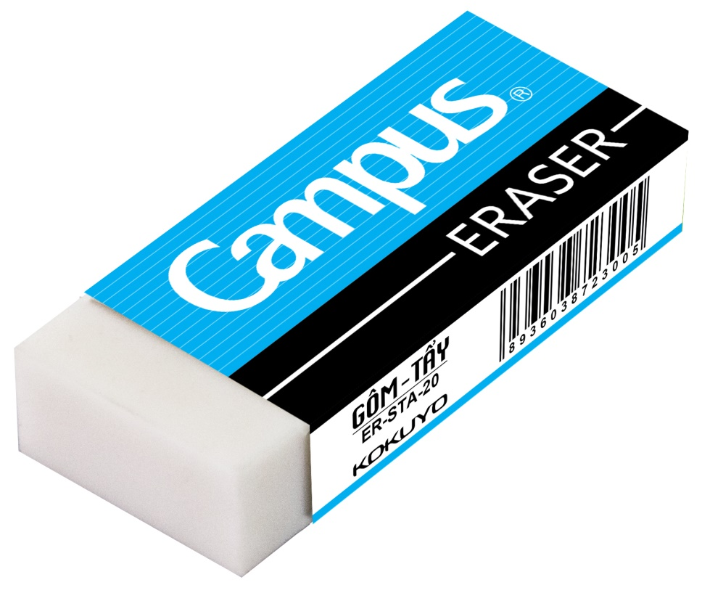
1
Giải câu đố để tìm từ ngữ chỉ sự vật.
c. Nhỏ như cái kẹo
Dẻo như bánh giầy
Học trò lâu nay
Vẫn dùng đến nó.
(Là cái gì?)
cục tẩy
(cục gôm)

Slide 15
1
Giải câu đố để tìm từ ngữ chỉ sự vật.
Chiếc đồng hồ
Chiếc bút chì
Cục tẩy (cục gôm)

Slide 16
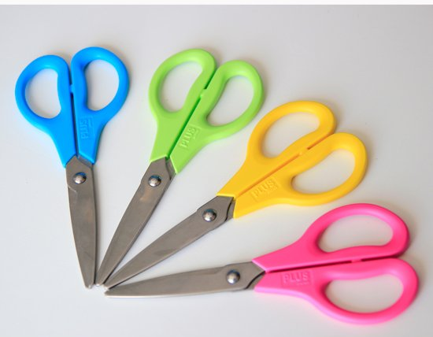
1
Giải câu đố để tìm từ ngữ chỉ sự vật.
Cái gì hai lưỡi không răng Mà nhai giấy vải băng băng lạ kì Là cái gì?
cái kéo

Slide 17
Có cánh không biết bay
Chỉ quay như chong chóng
Làm gió xua cái nóng
Mất điện là hết quay.
(Là cái gì?)
Quạt điện

Slide 19
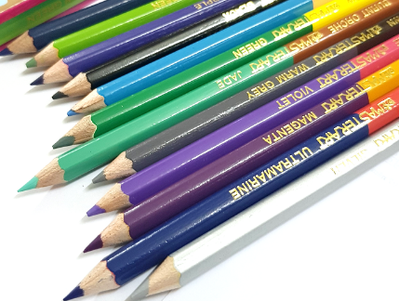
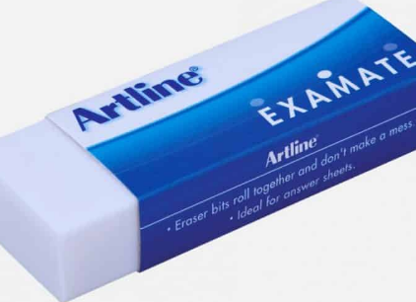
2. Tìm những từ chỉ đặc điểm trong những câu đố trên
a. Cái gì tích tắc ngày đêm,
Nhắc em đi ngủ, nhắc em học bài
Một anh chậm bước khoan thai,
Một anh chạy những bước dài thật nhanh.
( Là cái gì?)
b. Ruột dài từ mũi đến chân
Mũi mòn ruột cũng dần dần mòn theo.
( Là cái gì?)
c. Nhỏ như cái kẹo
Dẻo như bánh giầy
Học trò lâu nay
Vẫn dùng đến nó.
( Là cái gì?)

Slide 20
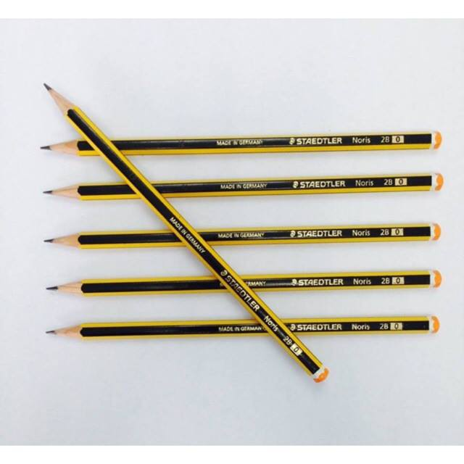
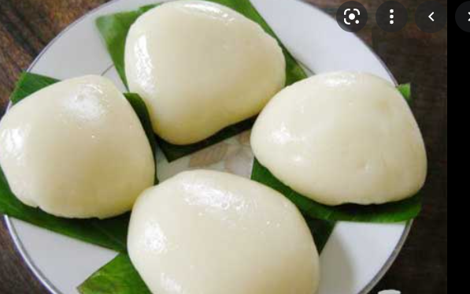
2
Tìm từ ngữ chỉ đặc điểm trong các câu đố trên.
M: chậm
dài
nhỏ, dẻo
khoan thai, dài, nhanh

Slide 21
cay
chua
mặn
Mùi vị
tím
đỏ
Màu sắc
Từ chỉ đặc điểm
xanh
cao
Tính chất
dẻo
Hình dáng
thấp
chậm
cứng
nhỏ
nhanh
dài

Slide 23
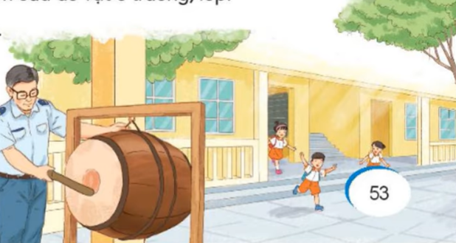
3
Đặt một câu nêu đặc điểm của đồ vật ở trường ,lớp.
M: Thân trống nâu bóng.

Slide 24
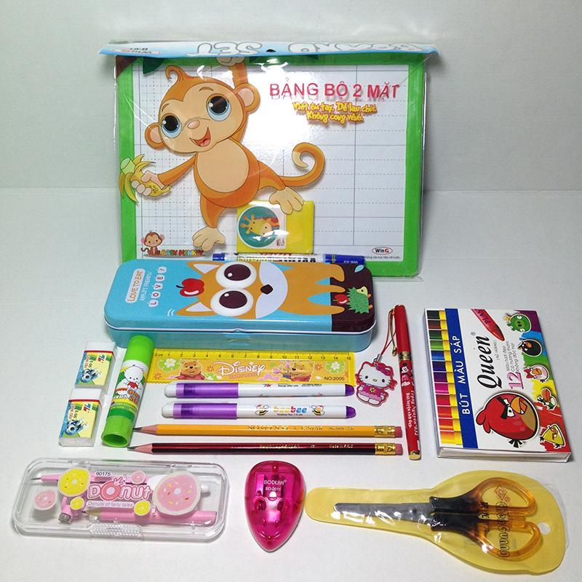
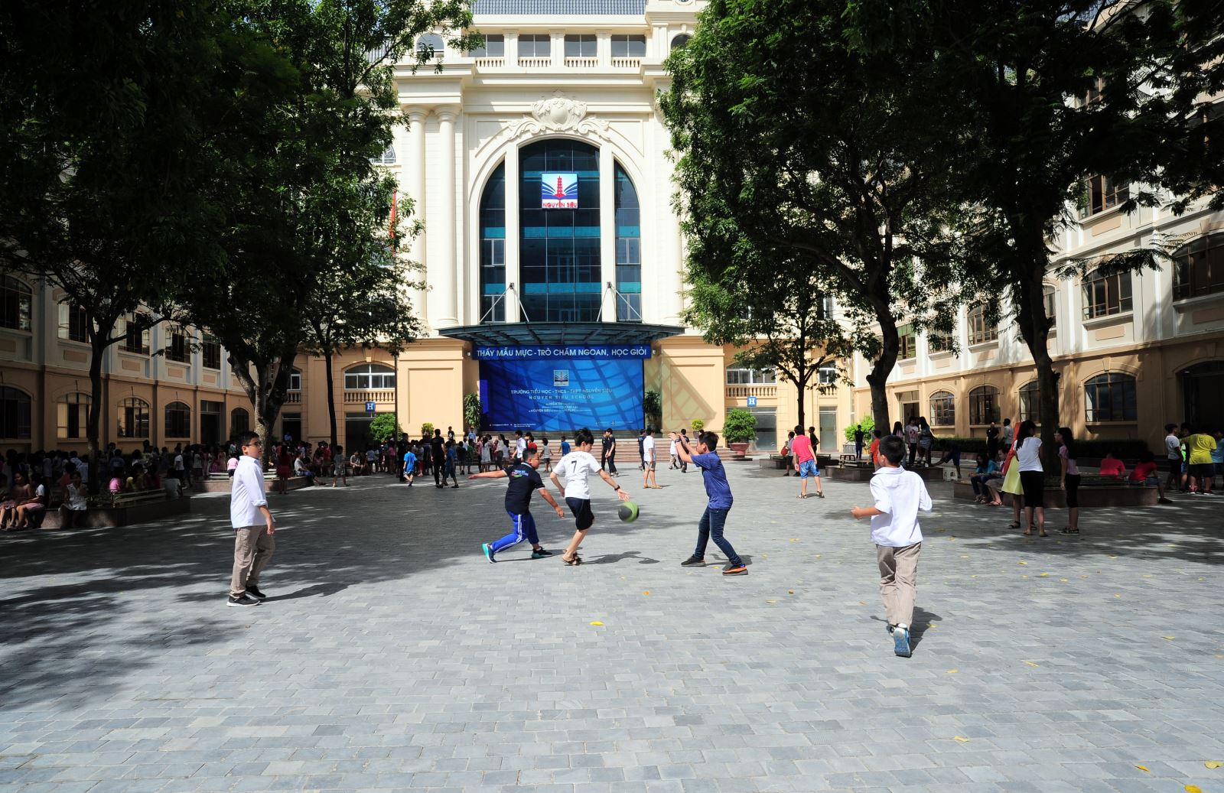
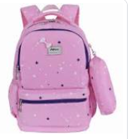
3. Đặt một câu nêu đặc điểm của đồ vật ở trường, lớp.
Đồ dùng học tập
Sân trường
Lớp học

Slide 26
Kính chúc các Thầy, Cô sức khỏe - hạnh phúc!
Chúc các con chăm ngoan, học giỏi!

Slide 27
3. Đặt một câu nêu đặc điểm của đồ vật ở trường, lớp.
cột cờ
cao
Cột cờ cao.
Trên sân trường, cột cờ cao chót vót.
Notes:
Hình ảnh: sân trường, cột cờ, hàng cây, trường học
Phân tích câu mẫu

Slide 28
Cặp sách mới tinh.
Những cuốn sách thơm mùi giấy mới.
Hai hàng cây ở sân trường em luôn xanh mát.
Notes:
Hình ảnh: sân trường, cột cờ, hàng cây, trường học
Phân tích câu mẫu

Slide 31
Chị ơi xích lại cho gần Cho tôi chấm chút một hàng lệ rơi Là cái gì ?
Lọ mực

Slide 32
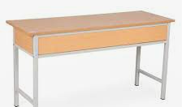
1
Giải câu đố để tìm từ ngữ chỉ sự vật.
Có mặt mà chẳng có đầu Bốn chân có đủ, không cần có tay Học trò kẻ dở, người hay Ai ai cũng phải hàng ngày nhớ em
( Là cái gì?)
Cái bàn học

Slide 33
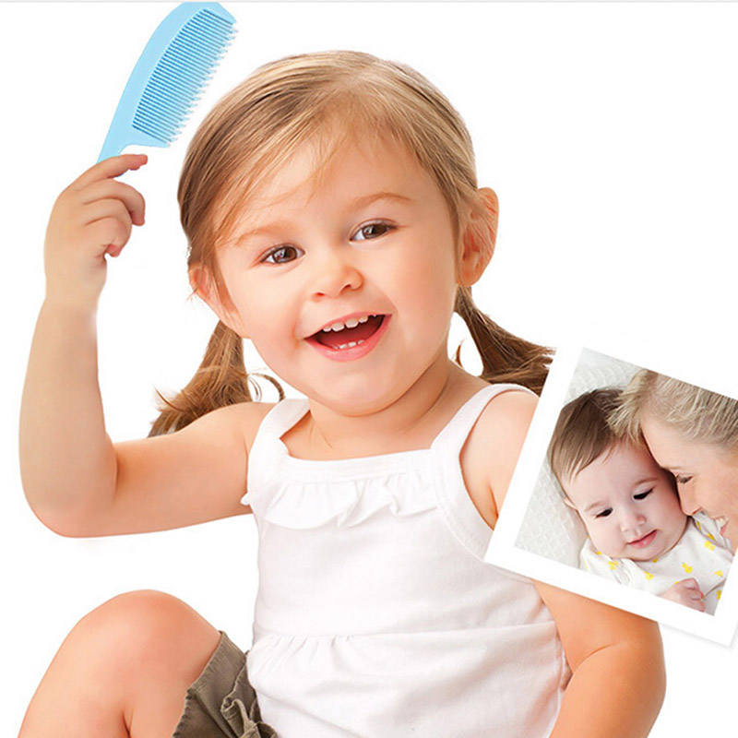
Có răng mà chẳng có mồm Giúp bé chải tóc sớm hôm đến trường. (Là cái gì?)
cái lược

Slide 34
Nêu một số từ ngữ chỉ sự vật (hoạt động) ở trường học của em?
- Chỉ sự vật: Bảng tin, trống trường, cột cờ, máy tính, máy chiếu,…
- Chỉ hoạt động: giảng bài, đọc bài, viết bài, múa hát, …

Slide 35
Đặt một câu nêu hoạt động trong giờ ra chơi của trường em.
- Các bạn nam đang đá bóng dưới sân trường.

Slide 38
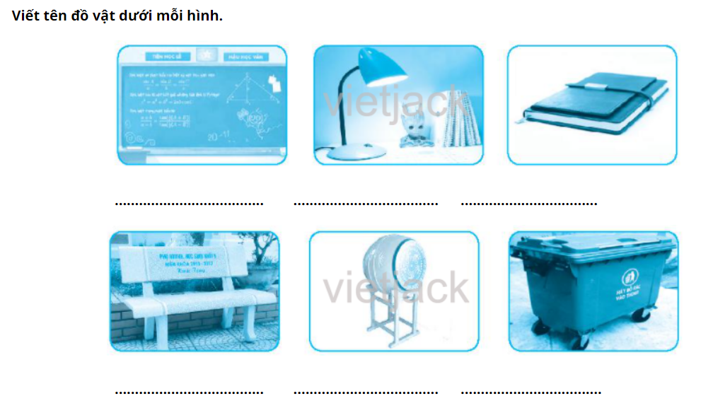
4.
cái bảng
cái đèn
quyển sổ
ghế đá
cái trống
thùng rác

Slide 39
5. Viết câu nêu đặc điểm của mỗi đồ vật ở trường, lớp.
Cái bảng lớp em sạch bóng.
Viên phấn lớp em trắng tinh.

Slide 40
Dặn dò
Ôn tập cách đặt câu nêu đặc điểm của đồ vật .
Xem trước bài sau trang 47.

Slide 41
Tạm biệt và hẹn gặp lại
các con vào những tiết học sau!

